Slide 1

กาลาเทีย

Slide 2
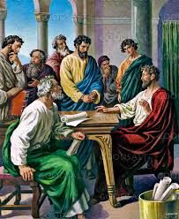
ผู้เขียนและวันที่
ผู้เขียน: อัครทูตเปาโล
วันที่เขียน: ค.ศ. 48–55
ก่อนหรือหลังสภาเยรูซาเล็ม
(กิจการ 15)
Notes:
วันที่เขียน: นักวิชาการส่วนใหญ่เสนอช่วงเวลา ค.ศ. 48–55 ขึ้นอยู่กับว่าเขียนก่อนหรือหลังการประชุมสภาเยรูซาเล็ม (กิจการ 15)
ทฤษฎีวันที่เขียนต้น (ค.ศ. 48–49): เขียนก่อนการประชุมสภา
ทฤษฎีวันที่เขียนหลัง (ค.ศ. 53–55): เขียนหลังการประชุมสภา

Slide 3
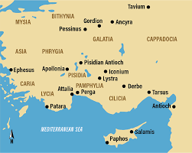
ผู้รับจดหมาย
ถึงคริสตจักรในแคว้นกาลาเทีย (ตุรกีตอนกลาง)
ทฤษฎีกาลาเทียเหนือ/ใต้ → เชื่อว่า 'กาลาเทียใต้'
Notes:
มีข้อถกเถียงว่าหมายถึง "กาลาเทียเหนือ" (ชาวกาลาเทียโดยชาติพันธุ์) หรือ "กาลาเทียใต้" (เมืองในเขตปกครองโรมัน เช่น อันติโอกแห่งปิสิเดีย อิโคนิอุม ลิสตรา และเดอร์เบ)
นักวิชาการส่วนใหญ่เอนไปทาง ทฤษฎีกาลาเทียใต้

Slide 4

วัตถุประสงค์
ต่อต้านยูดาอิสต์ที่บิดเบือนข่าวประเสริฐ
ปกป้อง:
- สิทธิอัครทูตของเปาโล
- ข่าวประเสริฐแห่งพระคุณ
Notes:
หลังจากเปาโลได้ประกาศข่าวประเสริฐแห่งพระคุณแล้ว ได้มี ยูดาอิสต์ (พวกยืนยันว่าคริสเตียนต้องเข้าสุหนัตและปฏิบัติตามธรรมบัญญัติของโมเสสเพื่อรับความรอด) เข้ามาชักจูงคริสตจักร
เปาโลเขียนจดหมายฉบับนี้อย่างเร่าร้อนเพื่อปกป้องหลักการเรื่อง การถูกชำระให้ชอบธรรมโดยความเชื่อเท่านั้น และเตือนมิให้หันไปสู่ "ข่าวประเสริฐอีกแบบหนึ่ง" (กาลาเทีย 1:6–9)
ท่านปกป้องสิทธิ์ความเป็นอัครทูตของตน และอธิบายว่าความรอดเกิดขึ้นทางความเชื่อ ไม่ใช่การประพฤติตามธรรมบัญญัติ

Slide 5
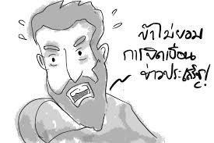
โครงสร้างโดยสรุป
1. การปกป้องอัครทูต (บท 1–2)
2. การปกป้องหลักการข่าวประเสริฐ (บท 3–4)
3. การประยุกต์ใช้เสรีภาพ (บท 5–6)

Slide 6
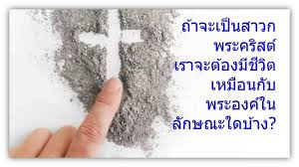
หัวข้อสำคัญ
- เสรีภาพในพระคริสต์
- การชำระให้ชอบธรรมโดยความเชื่อ
- ชีวิตตามพระวิญญาณ
- อัตลักษณ์ใหม่ในพระคริสต์

Slide 7
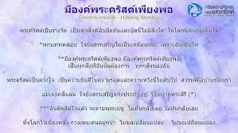
การชำระให้ชอบธรรมโดยความเชื่อ:
หลักคำสอนสำคัญ: มนุษย์ได้รับความชอบธรรมต่อพระเจ้า โดยความเชื่อในพระเยซูคริสต์เท่านั้น ไม่ใช่โดยการทำตามธรรมบัญญัติ (กาลาเทีย 2:16)
เน้นถึงความเพียงพอของการทรงไถ่ของพระคริสต์

Slide 8

ธรรมบัญญัติกับพระสัญญา:
ธรรมบัญญัติเป็นสิ่งที่ ชั่วคราวและเพื่อการเตรียมการ โดยทำหน้าที่เป็น "ครูผู้สอน" จนกว่าพระคริสต์จะเสด็จมา (กาลาเทีย 3:24) พระสัญญาที่ประทานแก่อับราฮัม ซึ่งตั้งอยู่บนความเชื่อ มาก่อนและสูงกว่าธรรมบัญญัติ

Slide 9


Slide 10
เสรีภาพของคริสเตียน:
ผู้เชื่อได้รับการปลดปล่อยจากข้อกำหนดของ
ธรรมบัญญัติ แต่ไม่ใช่การปลดปล่อยเพื่อทำบาป
เสรีภาพที่แท้จริงคือการดำเนินชีวิต
โดยพระวิญญาณ ซึ่งจะเกิดผลของ
พระวิญญาณ
(กาลาเทีย 5:22–23)

Slide 11


Slide 12

ความเป็นหนึ่งเดียวในพระคริสต์:
ในพระคริสต์ ไม่มีทั้งยิวหรือกรีก ทาสหรือไท ชายหรือหญิง (กาลาเทีย 3:28)
การได้รับความรอดสร้างครอบครัวใหม่ของผู้เชื่อที่มีความเป็นหนึ่งเดียวโดยความเชื่อ

Slide 13


Slide 14
บทบาทของพระวิญญาณบริสุทธิ์
ชีวิตคริสเตียนต้องขับเคลื่อนและนำโดย
พระวิญญาณบริสุทธิ์ ไม่ใช่โดยกฎระเบียบนอกกาย
การดำเนินตามพระวิญญาณจะนำไปสู่การเปลี่ยนแปลงชีวิต

Slide 15


Slide 16
ชีวิตที่มีกางเขนเป็นศูนย์กลาง:
เปาโลเน้นถึงการดำเนินชีวิต:
ข้าพเจ้าไม่ขออวดอะไรนอกจากเรื่องกางเขนของพระเยซูคริสต์องค์พระผู้เป็นเจ้าของเรา ซึ่งโดยกางเขนนั้นโลกได้ตายจากข้าพเจ้า และข้าพเจ้าก็ได้ตายจากโลก
(กาลาเทีย 6:14)

Slide 17
กางเขนของพระเยซูคริสต์
กางเขน เป็นเครื่องมือประหารชีวิตที่โหดร้ายของจักรวรรดิโรมัน พระเยซูทรงถูกตรึงบนกางเขนที่เนินเขาโกลโกธา (มัทธิว 27) เหตุการณ์นี้เกิดขึ้นจริงในประวัติศาสตร์ และได้รับการยืนยันทั้งในพระคัมภีร์และหลักฐานนอกพระคัมภีร์
กางเขนคือ “ชัยชนะผ่านความตาย”
พระเยซู: รับโทษบาปของมนุษย์แทนเรา (2 โครินธ์ 5:21) ทำให้เรา “ชอบธรรม” ต่อพระเจ้า (โรม 5:9) ทรงเป็น “เครื่องบูชาลบบาป” ที่สมบูรณ์ (ฮีบรู 10:10)

Slide 18
กางเขนกับชีวิตคริสเตียน
การสิ้นสุดชีวิตเก่า (บาป, การยึดติดกับตัวเอง)
การเริ่มต้นชีวิตใหม่ในพระคริสต์
การดำเนินชีวิตด้วยพระวิญญาณ ไม่ใช่ด้วยเนื้อหนัง

Slide 19
สรุป
- กาลาเทีย = การปกป้องข่าวประเสริฐแห่งพระคุณ
- เน้นความรอดโดยความเชื่อในพระคริสต์
- ดำเนินชีวิตด้วยเสรีภาพและพระวิญญาณ

Slide 20


